Slide 1
回顾
简要介绍第一章内容，引入第二章内容。

Slide 2

第二章
进程管理—重点
第一部分
进程是操作系统最重要，最基本的概念之一，这个概念对操作系统的理解，描述和设计都具有极其重要的意义。

Slide 3
本章讨论的主要问题
2.1 进程的基本概念
2.2 进程控制
2.3 进程同步
2.4 经典进程的同步问题
2.5 管程机制
2.6 进程通信
2.7 线程
重点：进程的概念、同步、利用信号量机制解决同步问题
难点：进程通信、利用信号量机制解决同步问题的算法描述思路

Slide 4
本节概括
进程的基本概念
进程控制
重点：定义、特征、基本状态及转换条件
难点：何谓进程控制？

Slide 5
2.1 进程的基本概念—以掌握为主
2.1.1 程序的执行及其特征
2.1.1.1 程序的顺序执行及其特征
一 、程序的顺序执行--程序执行有固定的时序
一个具有独立功能的程序独占CPU直到完成的过程称为程序的顺序执行。这个程序独占系统中所有资源，其执行不受外界影响。 程序段
例如：进行计算。I:输入操作 C:计算操作 P:打印操作。在进行计算时，总是先输入用户的程序和数据，然后进行计算，最后将结果打印出来.（图2-1 P27）
I1
C1
P1
I2
C2
P2

Slide 6

再如：有三条语句：
s1： a：=x+y
s2： b：=a-5
s3： c：=b+1
执行顺序用有向图表示:
s1
s2
s3
二、程序顺序执行的特征 ：
1.顺序性: 处理机操作严格按照程序所规定的先后顺序执行。
2.封闭性： 程序独占资源，除初始状态外，只有程序本身规定的操作才能够改变资源状况，即程序在封闭环境下运行。
3.可再现性: 程序的运行结果与它执行的速度无关。
带问题
可再现性与后面讲的不可再现性分析起什么作用？
Notes:
只要程序执行时的环境和初始条件相同，当程序重复执行时，不论它是从头到尾不停顿地执行，还是“停停走走”地执行，都将获得相同的结果。

Slide 7
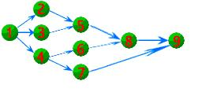
2.1.1.2 程序的并发执行及其特征
一、前趋图 （Precedence Graph）-描述并发执行的程序的特征。
有向无循环图 记为DAG（Directed Acyclic Graph）
表示方式：
结点—表示一条语句，一段程序或进程。
有向边—表示两结点间的偏序或前趋关系。
前趋定义： {（Pi , Pj) } 即：
Pi
Pj
={(pi,pj)| pi 必须在pj开始前完成}
其中： Pi 称为Pj的直接前趋，而称P_{j}是P_{i}的直接后继
（图2-2 P27）注意：前趋图中不存在循环

Slide 8
例：
S1:T1=a+b
S2:T2=c+d
S3:T3=e/f
S4:T4=T1*T2
S5:T5=T4-T3
S1
S4
S2
S5
S3

Slide 9
二、 程序的并发执行
程序的并发执行是指在逻辑上相互独立的一组程序在执行时间上的相互重叠，即一个程序段的执行尚未结束，另一程序段的执行已经开始。例：有三类程序并发执行：
Ii—输入程序 Ci—计算程序 Pi—打印程序
I1
I2
I3
I4
C1
C2
C3
C4
P1
P2
P3
P4
前趋关系：
Ii Ci Ci Pi
Ii I i+1
Ci Ci+1
Pi Pi+1
P i -1，Ci ，I i +1 可并发执行。

Slide 10
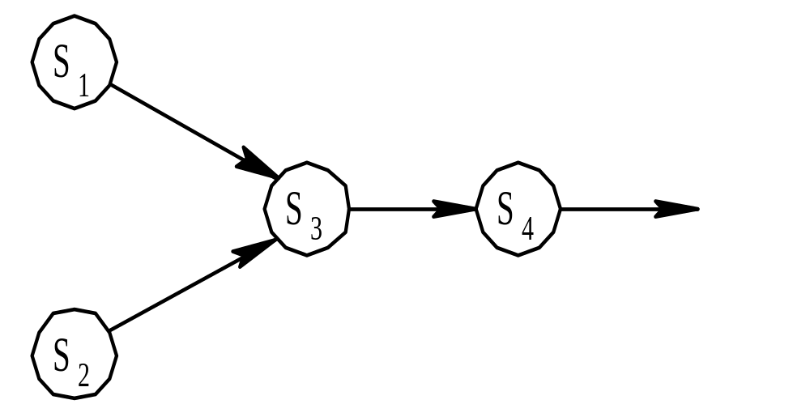

程序的并发执行
那么，对于具有下述四条语句的程序段：
S₁: a∶=x+2
S₂: b∶=y+4
S₃: c∶=a+b
S₄: d∶=c+b
思考：那些可以并发执行？
？

Slide 11

讨 论？
程序的顺序执行与程序的并发执行有那些不同的特征？

Slide 12
显然，程序的并发执行与程序的顺序执行具有完全不同的特征，主要表现在：
(1) 并发执行的程序间相互约束，相互依赖
各并发执行的程序共享资源，使本来并无逻辑关系的程序之间产生了相互制约的关系。而需要相互通信共同协作完成同一任务的程序之间相互依赖又相互制约。使各道程序走走停停，动态执行。
(2) 对系统资源争夺与共享
执行过程中可能有多个程序同时申请同一资源，带来了资源的动态分配。多道程序共享资源共同决定和影响资源的状态。因此，并发程序的执行结果与其执行的相对速度有关。

Slide 13

三、程序并发执行的特征
程序顺序执行 程序并发执行
顺序性 间断性
封闭性 无封闭性主要由共享资源引起
可再现性 不可再现性 见下页
？

Slide 14
程序并发执行的特征
不可再现性：
不可再现性是程序并发执行时的间断性及失去封闭性的必然结果，即程序的执行结果与其执行速度有关。
例：（P29) 程序A 程序B
. .
. .
N :=N+1 PRINT(N)
. N :=0
. .
. .
（a）
（b）
（c）
（1）执行顺序：（a），（b），（c） N值：n+1，n+1，0
（2）执行顺序：（b），（a），（c） N值： n，n+1， 0
（3）执行顺序：（b），（c），（a） N值： n， 0， 1

Slide 15
2.1.2 进程的特征和状态(课本中2.1.4)—重点
进程的引入是为了更好地描述程序并发执行的动态特征
1. 进程的特征和定义
  一、定义：
    程序的一次执行过程
    系统进行资源调度和分配的一个独立单位
    动态的概念

Slide 16

  二、 特征
进程=程序+数据+PCB
  1.结构特征
    进程：由程序段、数据段及进程控制块三部分构成，总称“进程映像”。
静态描述
进程的程序 — 静态文本，描述进程所要完成的功能。
数 据 集 合— 程序运行时所需的数据和工作区。
动态描述
进程控制块—PCB（Process Control Block）记录和描述进程的动态特性，描述进程的执行情况和状态变化。

Slide 17
进程的特征和状态(2)
  2.动态性
    进程是程序的一次执行过程具有生命期
    由“创建”而产生，由“调度”而执行；由得不到资源而阻塞；由撤消而消亡。（而程序是静态的）
  3.并发性
    PCB
    由于共享资源，进程间相互约束，相互依赖。
  4.独立性。
    一个进程是系统分配资源和能够被处理机调度的一个基本单位独立运行，独立获得资源。
  5.异步性：（间断性）
    不可预知的速度

Slide 18
讨论
请大家探讨一下进程与程序的区别、联系？

Slide 19
进程与程序的区别、联系
进程是执行程序的动态过程—动态概念。
程序是进程运行的静态文本—静态概念。
程序可以作为一种资源以文件的形式长期保存。
进程只是一次执行过程，具有生命期。
进程是系统分配调度的独立单位，能与其他进程并发执行。
进程是由程序和数据组成的
进程具有创建其他进程的功能，而程序没有
一个进程可以执行一个或多个程序。
一个程序可以被多个进程执行。

Slide 20
进程的特征和状态(3)
2. 进程的三种基本状态（图2-5p31）
  就绪状态（Ready）
  进程已经分配到除了CPU以外所有必要资源
  执行状态（Executing）
  获得CPU，正在运行
  阻塞状态（Blocked）
  正在执行的进程由于发生某事件而无法继续执行
就绪
时间片完
进程调度
I/O完成
某事件满足
阻塞
执行
注意：进程的三种基本状态及其转化条件
I/O请求
某事件未满足
图2－5 进程的三种基本状态及其转换

Slide 21
进程的特征和状态(4)
3. 挂起状态（Suspend）-进程状态的细化
--被换出内存的状态
  引入原因
1。系统工作负荷达到高峰，调整负荷，使系统正常运行。
2。人为挂起，停止某进程执行，以便研究分析。
3。系统需要，如系统故障，系统检测需要。
静止就绪（Readys）
称被挂起的进程是静止的{
挂起
静止阻塞（Blockeds）
活动就绪（Readya）
未称被挂起的进程是活动的 {
活动阻塞（Blockeda）
  进程状态的转换(图2-6)
    活动就绪→ 静止就绪
    活动阻塞→ 静止阻塞
    静止就绪→ 活动就绪
    静止阻塞→ 活动阻塞

Slide 22
图2－6 具有挂起状态的进程状态图
执行
请求I/O
sleep
挂起
被调度Schedular
时间片完
激活
活动
就绪
静止
就绪
挂起
释放
释放Wakeup
激活Active
活动
阻塞
静止
阻塞
挂起Suspend

Slide 23
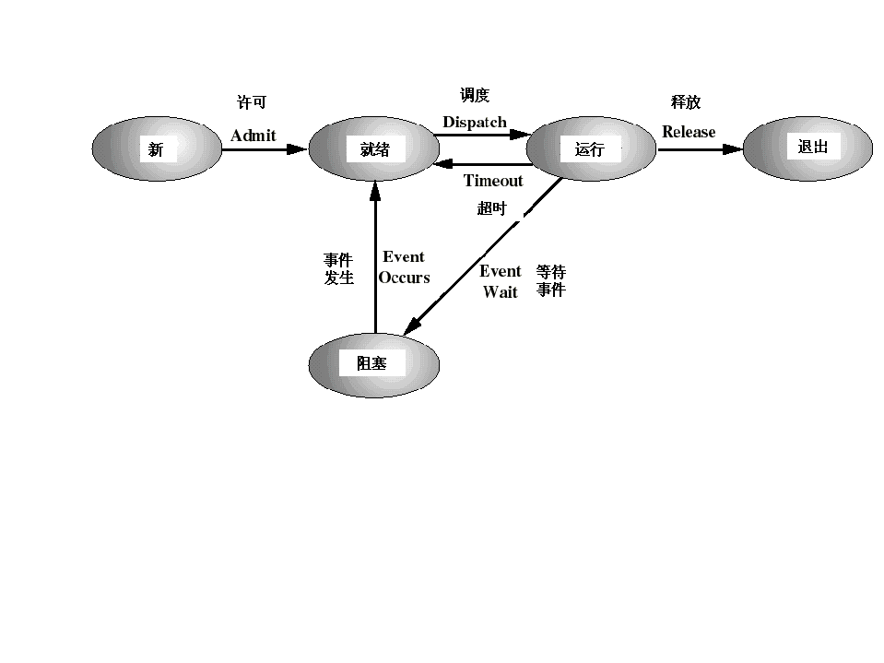

补充内容
五状态进程模型

Slide 24
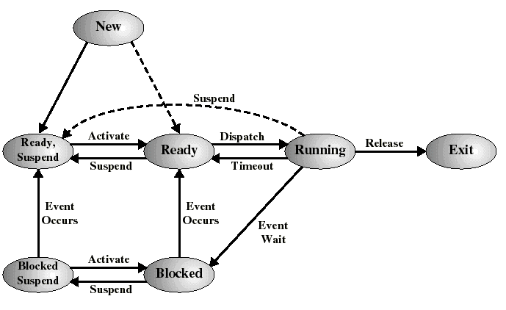
补充内容
七状态进程模型
挂起
活动
调度
释放
挂起
超时
事件
发生
事件
发生
等待
事件
活动
挂起

Slide 25
3、 PCB块的组织方式
链接方式 同一状态的PCB用链接字链接成一个队列。链接成就绪，阻塞及空白等各种队列。（p33图2-7）
索引方式 建立不同状态的索引表。 (p34图2-8)
PCB1 | 4
PCB2 | 3
PCB3 | 0
PCB4 | 8
PCB5
PCB6 | 7
PCB7 | 9
PCB8 | 0
PCB9 | 1
按链接方式组织PCB
执行指针
就绪队列指针
阻塞队列指针
空闲队列指针

Slide 26
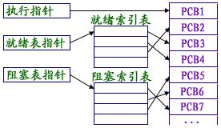
进程的描述
按索引方式组织PCB
相应PCB的地址

Slide 27
等待队列示例
补充内容
  struct wait_queue {
  struct task_struct * task;
  struct wait_queue * next;
  };
PCB
PCB
PCB

Slide 28
2.2 进程控制—理解
进程控制是进程管理中最基本的功能，他用于创建一个新进程，终止一个已完成的进程，或去终止一个因出现某事件而使其无法进行下去的进程，还可以负责进程运行中的状态转换。
请大家思考一下每个创建过程的特点？
注意PCB的使用？
？

Slide 29
2.2.1 进程的创建
一、进程图：
  描述了进程的家族关系：（P34 图2-9）
  子进程可继承父的资源，撤消时应归还给父进程，父的撤消会撤消全部子进程。
二、引起创建进程的事件：
  1.用户登录：
    为终端用户建立一进程
  2.作业调度：（不是进程调度）
    为被调度的作业建立进程
  3.提供服务：
    如要打印时建立打印进程
  4.应用请求：
    由应用程序建立多个进程

Slide 30
三、进程的创建：（creat原语）
A：申请空白的PCB(一个系统的PCB是有限的)
B：为新进程分配资源
C:初始化PCB：标识信息，处理机状态信息，处理机控制信息。
D:将新进程插入就绪队列
procedure create(n,So,Ko,Mo,Ro)
begin
/*请求分配PCB空间
i:=Get Internol Name(n);
/*初始化PCB
id(i):=n;
Priority(i):=Ko;
Cpustate(i):=So;
main store(i):=Mo;
Resource(i):=Ro;
Status(i):= “ready”;
parent(i):=CALLER;
/*插入就绪队列
Insort(RL,i);
end.
补充原语操作

Slide 31

2.2.2 进程的终止
一、引起进程终止（Termination of Process）的事件
  1.正常结束：
  一个用于表示进程已经运行完成的指示，运行该指令时，将产生一个中断，去通知os本进程已经结束. 如Halt、logoff
  2.异常结束：
  由于出现某些错误和故障而迫使进程终止。如Protect error、overtime等
  3.外界干预：进程应外界请求而终止运行
    a.系统员kill进程；
    b.父进程终止；
    c.父进程请求。

Slide 32
2.2.2 进程的终止(2)
二、进程的终止过程
  （1）检查进程状态；
  （2）执行态――>中止，且置调度标志为真。
  （3）有无子孙需终止。
  （4）归还资源给其父进程或系统。
  （5）从PCB队列中移出PCB.

Slide 33

2.2.3 进程的阻塞与唤醒
一、引起进程阻塞和唤醒的事件
  1.请求系统服务而得不到满足时，如问系统请求打印。
  2.启动某种操作而需同步时：如该操作和请求该操作的进程需同步运行（即非异步操作）。
  3.新数据尚未到达：如进程A写，进程B读，则A未写，完B不能读。
  4.无新工作可做。

Slide 34
2.2.3 进程的阻塞与唤醒(2)
二、进程阻塞过程：
  调block原语，是进程自身的一种主动行为
  a. 中断CPU执行，将CPU的当前状态保存到PCB的现场信息
  b.修改PCB，将进程的当前状态置为阻塞状态
  c. 将进程的PCB加入该事件的阻塞队列（一个或多个），并转调度。
三、唤醒过程-- 当被阻塞进程所期待的事件出现时，则由有关进程调用wakeup（），将等待该事件的进程唤醒。
  其它相关进程完成。
  a.wakeup原语
  b.修改PCB，入就绪队列
  可见，有block原语，在其它进程中就应有wakeup原语。
注意：Block和Wakeup应在不同的进程中，成对地出现。

Slide 35
2.2.4 进程的挂起与激活
一、进程的挂起过程 suspend（）
进程在执行过程中，根据用户或系统的某种需要，调用挂起原语将进程从活动状态转换为静止状态。
算法步骤：
1. 根据外部标识检索PCB集，找到要挂起的PCB块；
2. 检查被挂进程的当前状态：
◆ 执 行 态 静止就绪，并转调度程序，重新调度。
◆ 活动就绪 静止就绪
◆ 活动阻塞 静止阻塞

Slide 36
二、进程的激活过程
active原语（如在外存，调入内存，改变状态，根据情况看是否调度，如抢先或非抢先）。
算法步骤：
1. 检查被挂进程的当前状态：
2. 将进程从相应的静止状态 活动状态。
procedure active(n)
begin
i:=get internal(name(n));
if status(i):=“readys”
then status(i):=“readya”
else status(i)
if status(i):=“readya”
then schcduler
注意：阻塞、唤醒一般由OS实现，而挂起与激活可由用户干预。

Slide 37


进程概念小结
1.进程的概念：进程是操作系统最重要，最基本的概念之一，它是可并发执行的程序在给定数据集合上的一次执行过程，是系统分配资源和调度的一个独立的基本单位和实体。PCB块是进程存在的唯一标志。
2.进程的特征:进程具有动态性、并发性、独立性及异步性等基本特征。动态性反映在进程从创建到撤消的生命期。
3.进程状态转换及其条件：对进程生命期的各种活动、状态的转变及控制，由构成操作系统内核的各种原语实现。进程的并发性反映在对资源的竟争而产生的相互约束上。
以上要求理解并重点掌握

